Slide 1
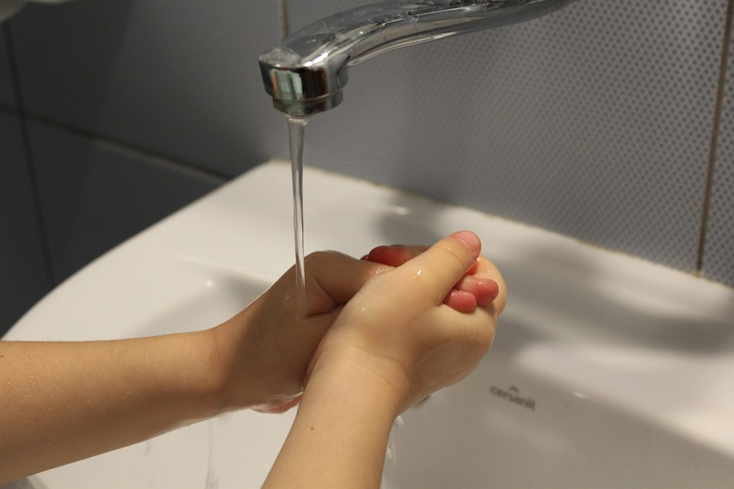
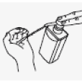



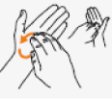
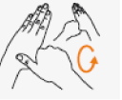
LAVADO DE MANOS
Las enfermedades como la diarrea y las enfermedades infectocontagiosas, pueden evitarse con el correcto lavado de manos.
El correcto lavado de manos, es una de las medidas preventivas más eficaces en la lucha contra estas enfermedades
Recuerde lavarse las manos después de usar el sanitario, atender una persona enferma, cambiar pañales, antes de la lactancia materna, al manipular alimentos y antes de preparar las comidas.
Correcto lavado de manos
1.Humedezca las manos con agua
2. Aplique una cantidad de jabón suficiente que cubra las manos
3. Frote las manos palma con palma
4. Coloque la mano derecha sobre la izquierda entrelazando los dedos y repita el proceso con la mano izquierda
5. Frote el dorso de las palmas con los dedos, entrelace los dedos palma con palma y frote
6.Frote circularmente con las yemas de los dedos, las palmas hacia adelante y hacia atrás
7.Frote el dedo pulgar de la mano izquierda y repita con la derecha
8. Enjuague con agua, seque con una toalla desechable, use la toalla para cerrar la llave
¡CONSTRUYAMOS SALUD JUNTOS!
SERVICIO MÉDICO UNED

